Slide 1
Myšlenková mapa starověkého Egypta
Egypt neboli dar Nilu, oáza v poušti
řeka Nil - druhá nejdelší řeka světa
Středozemní moře
hl. město Káhira
Pyramidy ( v Gíze)
Luxor ( pyramidy v údolí králů)
sfingy
faraón
Tutanchamon
Achnaton
Imhotep
Nefertiti
Kleopatra
posvátná zvířata (kočka,krokodýl)
sarkofág
hieroglyfy
papyrus
arabština neboli staroegypština
otroci
Geometrie, matematika
Fyzika
Chemie
přírodní vědy
anatomie a lékařství
mumifikace

Slide 2
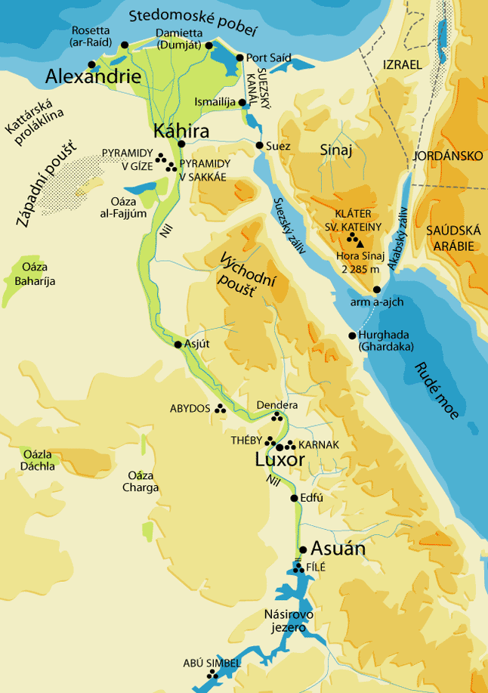
Egypt - 4000let př.n.l

Slide 3
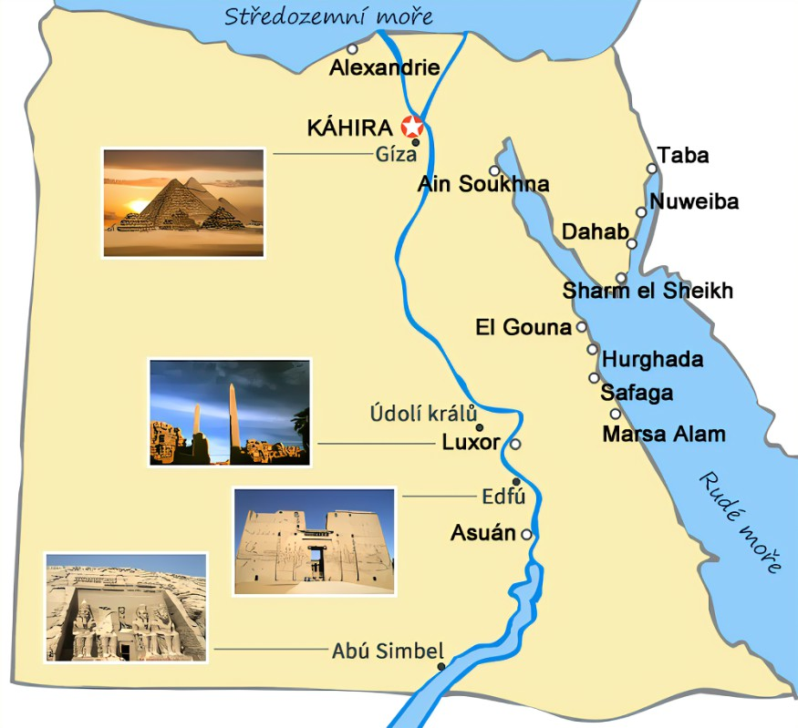
mapa starověkého Egypta s památkami

Slide 4
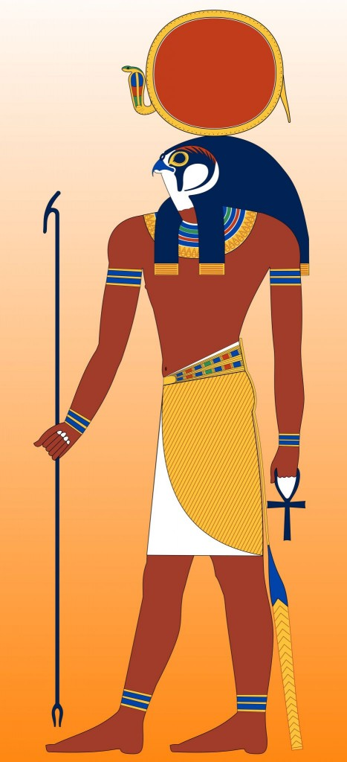
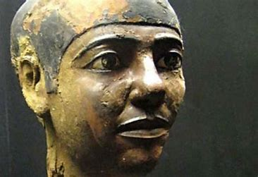
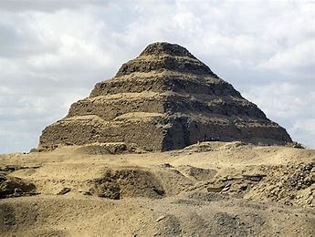
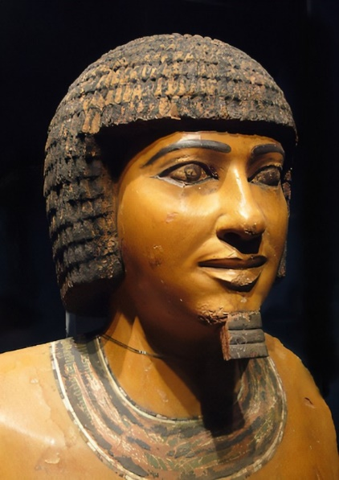
DŮLEŽITÍ PANOVNÍCI
Imhotep
byl knězem boha Re (bůh slunce), slavným architektem a lékařem
je prvním architektem, kterého zná historie jménem
byl velice vzdělaný a moudrý (v jednu chvíli považován za syna boha)
nejslavnějším dílem je Džoserova pyramida, první pyramida na světě

Slide 5
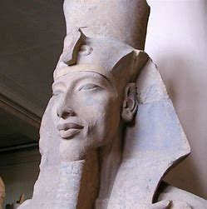
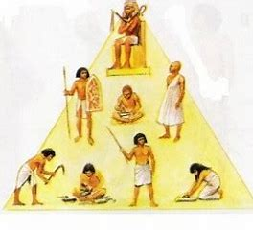
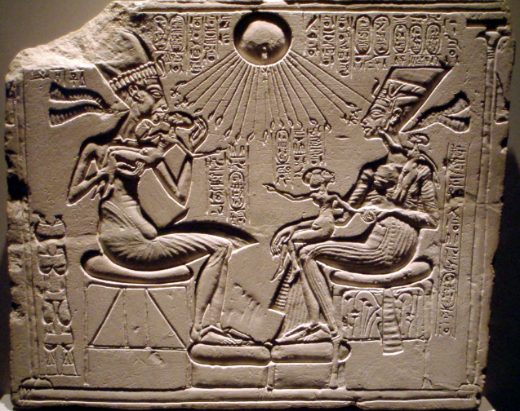
Achnaton (14. století př.n.l.)
byl to faraon
rozhodl se, že Egypťané nepotřebují tolik bohů, stačí jim jen jeden – Aton ( jako u nás Ježíš Kristus)
jeho manželka byla známá Nefertiti a syn Tutanchamon

Slide 6
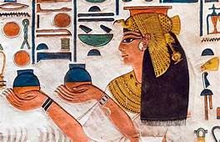
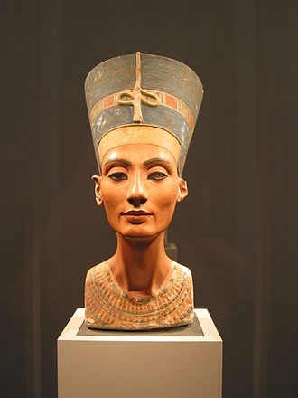
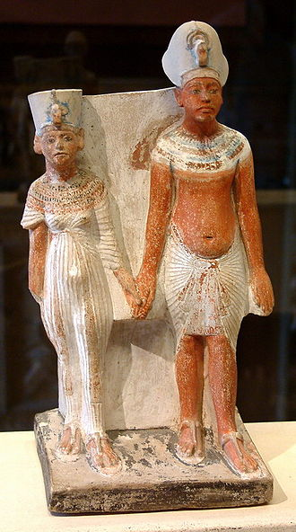
Nefertiti
Nefertiti byla topmodelkou starého Egypta
její bysta je dochovaná v muzeu v Berlíně
milovaná žena Achnatona byla známá svojí krásou - její jméno znamená "kráska„
Nefertiti však byla také velmi chytrá, zajímala se zejména o to, co se dělo v říši
měla údajně 6 dcer a následně syna Tutanchamona

Slide 7
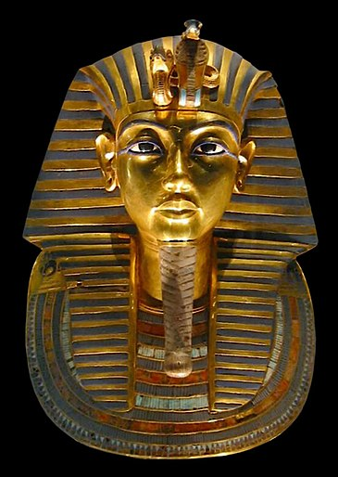
Tutanchamon
Tutanchamon byl pohřben s nádhernou zlatou maskou
zemřel v 18 letech a vládl od svých 8 let
na rozdíl od otce se vrátil zpátky k uctívání mnoha bohů
podle posledních výzkumů se zjistilo, že příčinou jeho smrti byla zanícená zlomená noha
jeho hrobku objevil archeolog Carter. Archeologové však mumii při snímání masky poškodili.

Slide 8
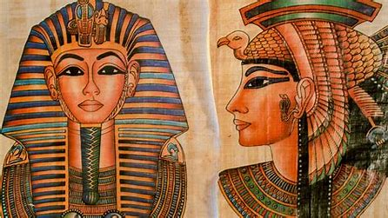
Kleopatra 51 LET př.n.l.
Její láskou byl i známý Ceasar!
Kleopatra byla velmi vzdělaná žena, mluvila několika jazyky. Měla s Egyptem velké plány, zajímala se i o vojenské strategie. Bohužel ji ale s jejím milencem Markem Antoniem porazil budoucí římský císař Oktavián.
Kleopatra se proto nechala kousnout jedovatým hadem

Slide 9
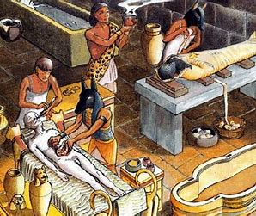
věda a řemesla
Egypťané dosáhli vysoké úrovně v matematice
astronomii, geometrii a lékařství
Uměli léčit zlomeniny, opravovat zuby, zvládli i složitou operaci. O tom svědčí i mumifikování
astronomové pravidelně pozorovali oblohu a stanovili délku dne, měsíce a roku. Sestavili kalendář. Sestavili jednu z nejstarších map na světě.
byli zdatní řemeslníci, jejich stavby nás ohromují dodnes. Řemeslníci byli vážení a dobře placení členové společnosti.

Slide 10











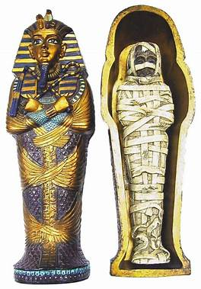
mumifikace
celá mumifikace začínala vyjmutím mozku, což mohl provádět pouze ten nejzkušenější z celé skupiny.
dále se museli odstranit všechny vnitřní orgány s výjimkou srdce, které zůstalo na svém místě.
vyjmuté orgány putovaly do speciálních nádob tzv. kanop, které pak byly uloženy vedle těla.
následně tělo důkladně omyli, vysušili a nasolili.
cílem bylo, aby zbyly jen kosti a kůže.
poté přišlo na řadu ovinutí těla pomocí pruhů z plátna, a to dvěma způsoby.
mumifikované tělo bylo dáno do pouzdra, které bylo vytvarované podle postavy zesnulého. Toto pouzdro se uzavřelo tak důkladně, aby se zabránilo přístupu vzduchu. K samotnému pohřbení se využívalo hrobů tak, že zde byla schránka (SARKOFÁG) opřena. To znamená, že nedocházelo k zasypání zeminou.

Slide 11
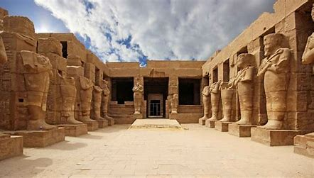
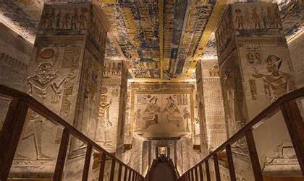
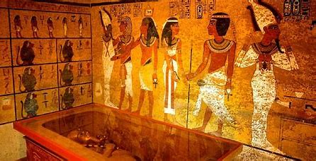
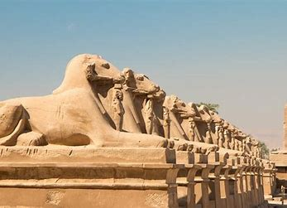
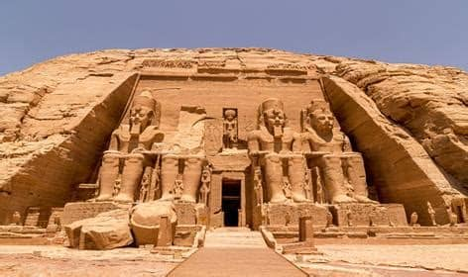
Památky Egypta
13.stol.př.n.l.
jih Egypta Abú Simbel(zasvědcen bohu Reovi )
střed Egypta Luxor Údolí králů

Slide 12
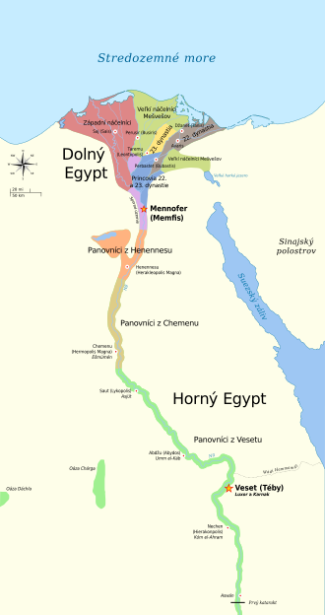
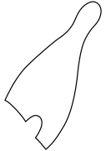
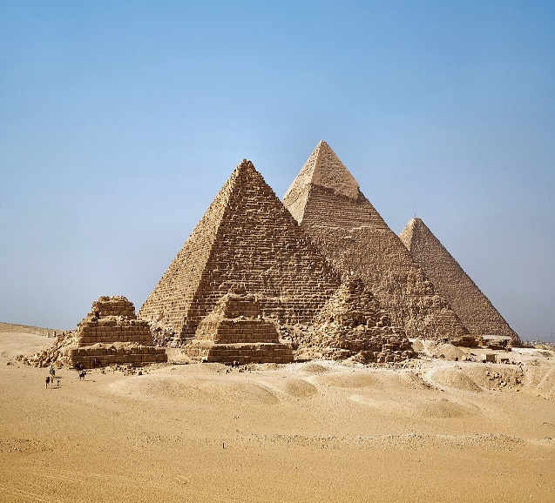
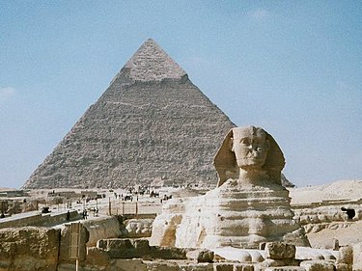

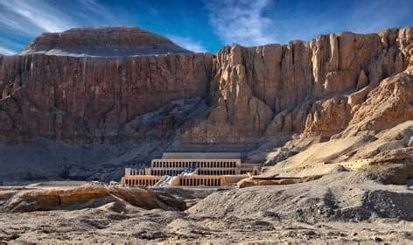

Pyramidy v Gíze a údolí královen
- Egypt se sjednotil 3000 př.n.l. J+S

Slide 13
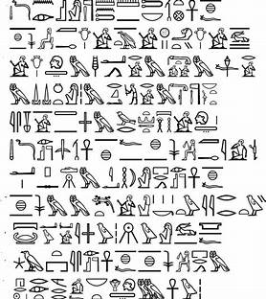
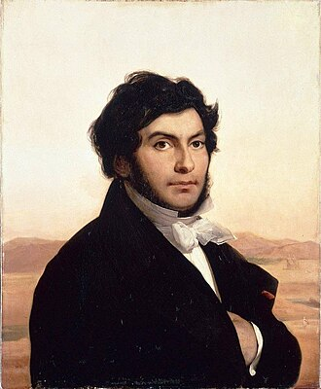
písmo
Nejstarší egyptské písmo se nazývá hieroglyfy
Egypťané neznali papír, písmo zpočátku ryli do kamene, později psali na papyrus (to není papír, vzniká z rákosů). Psalo se stonkem nebo dřívkem namáčeným do inkoustu. Písmo se používalo především k nápisům na chrámy a hrobky, protože bylo složité a pracné.
Písmo rozluštil Jean Francois Champollion

Slide 14
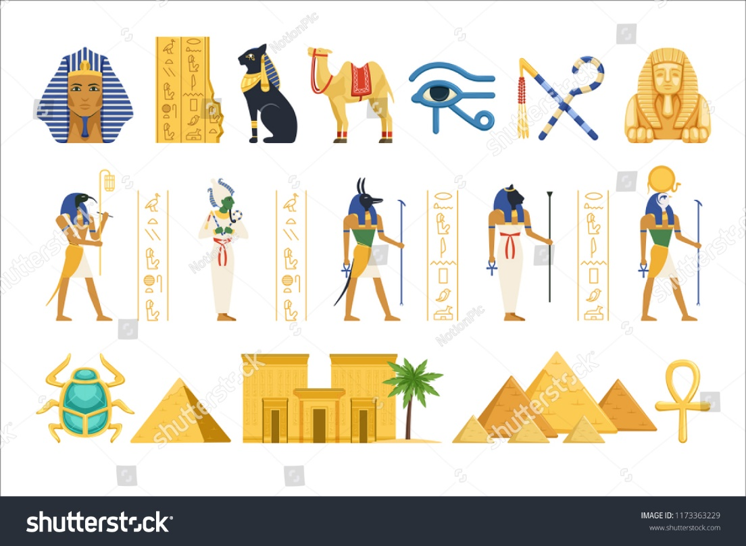
Kočky a sfingy
Kočky ve starověkém Egyptě byly vnímány jako vtělení bohyně Bastet
Bastet byla ochránkyní, a proto staroegyptští obyvatelé ve svých domácnostech kočky ctili a chovali jako ochránkyně.
kočičí mumie, sošky atd. se stávaly předmětem úcty. Kočky podle Egypťanů zajišťovaly bohatství a plodnost.

Slide 15

náboženství
Pro Egypťany bylo náboženství důležité.
Egypťané uctívali mnoho bohů a bohyň. Bohové měli podobu lidí a zvířat, proto byla některá zvířata posvátná.
ibis, krokodýl, kočka, šakal - Anúbis menší psovitá šelma
skarabeus- vytváří úhledné kuličky z trusu zvířat, kterým se živí jeho larvy
Sokol - Horus
Krokodýl – Sobek
Egypťané věřili v posmrtný život. K dosažení posmrtného života museli Egypťané ubránit tělo před rozkladem, aby se do něj mohla vrátit duše.
právě proto své zemřelé mumifikovali/balzamovali. Jedině tak mohli dosáhnout posmrtného života.

Slide 16
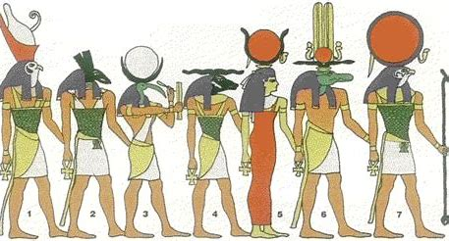
bohové

Slide 17
bohové
Nun – bůh Nilu Pán vody, který obyvatelům dopřával životodárné záplavy z Nilu.
Re- Bůh světla se sokolí hlavou, který ovládal pohyb slunce po obloze.
Bůh chaosu
Anup - Bůh zemřelých duší se psí hlavou, který soudí jejich duše po smrti.
Usir - Bůh podsvětí, který se stará o duši zemřelých.
Batel - Bohyně ženskosti s kočičí hlavou.

Slide 18
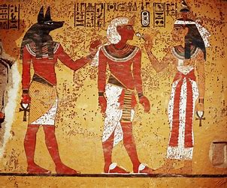
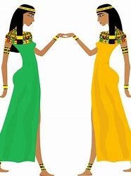
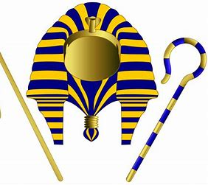
Oblečení
Šaty Egypťanů byly jednoduché. Prostí muži nosili sukni z kusu plátna. Přes sukni si pak oblékali dlouhou košili.
Ženy nosily bílé nebo barevné dlouhé šaty bez rukávů. Téměř po celý rok chodili Egypťané bosi, jen na delší cestu používali boty z rákosu nebo z kůže. Bohatí Egypťané nosili kožené sandály, zdobené korálky. Egypťané byli také velmi čistotní. Ženy i muži si potrpěli na výrazné ozdoby - náhrdelníky a náramky. Chudí lidé je měli z mědi, bohatí ze zlata a stříbra.

Slide 19
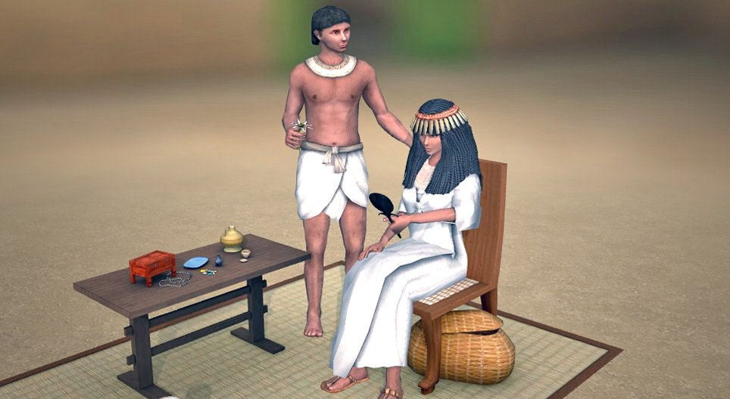
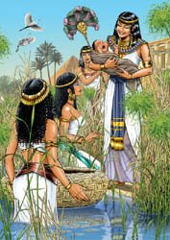
Účesy a oblečení
Ženy i muži se o svůj vzhled velmi starali.
Muži měli většinou krátké vlasy, nechali se vyholovat.
Ženy nosily vlasy volně nebo zapletené, ozdobené květy a korálky.
Na úplně vyholené hlavy si muži i ženy nasazovali paruky hlavně při slavnostních příležitostech.

Slide 20
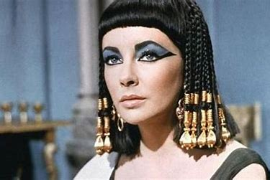
Líčení
Muži i ženy používali kosmetiku, líčení a parfémy. Velmi oblíbené byly rtěnky, růž na tváře a oční linky. Víčka si natírali zelenými nebo modrými očními stíny. Věřilo se, že čím výraznější líčení, tím větší podpora a náklonnost bohů.
Líčení chránilo oči Egypťanů před horkým větrem, prachem a poletujícím pískem. Egypťané vyráběli oční make-up nejčastěji z popelu, minerálů, olejů, tuků nebo olova, které může po delší době způsobovat zdravotní problémy.
Egypťané si vyráběli zubní kartáčky tak, že rozcupovali konce větviček. Používali zubní pastu (možná nejstarší na světě), která se skládala se ze sušeného květu kosatce (Iris), soli, pepře a máty. Do starověkého Egypta patří i první použití rovnátek.
Egypťané používali také deodoranty např. z citrusů nebo skořice.

Slide 21
rodina
Ženy měly v Egyptě lepší postavení než v některých jiných starověkých státech.
jejich hlavní úlohou bylo vést domácnost a mít děti, ale mohly také pracovat jako zpěvačky, tanečnice, hudebnice, služebné či chůvy v bohatých rodinách
synové z bohatých rodin se v chrámových školách učili číst, psát, počítat. V 11 - 12 letech dosáhly děti dospělosti. U prostých Egypťanů to bylo jiné. Od 5 let museli synové otci pomáhat a učit se jeho řemeslu.

Slide 22

Zábava a umění
Oblíbenou zábavou byl lov krokodýlů a divoké zvěře. Někdy lovili i lvi v poušti. Egypťané rádi hráli hry. Nejběžnější byla desková hra s kameny, která byla podobná dámě.
Nejznámější a nejstarší stavby Egypta jsou pyramidy. V pozdějších dobách Egypťané stavěli mnoho dalších staveb - např. hrobky faraonů nebo chrámy k uctívání bohů. Stěny hrobek i chrámů zdobili kresbami. Hlavu a končetiny postav zobrazovali z profilu, trup zepředu. Sochaři vytvářeli pohřební masky faraonů. Známými výtvory egyptských sochařů jsou sfingy

Slide 23
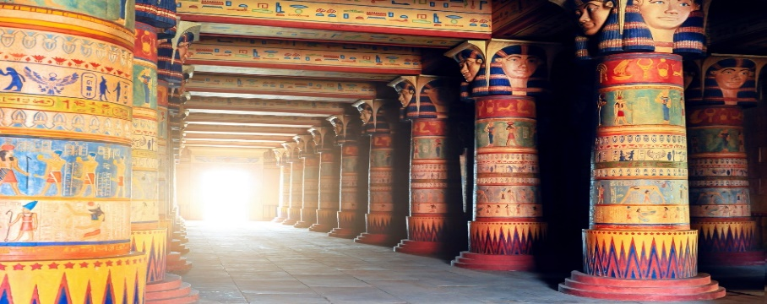
Kompas času – krátká videa na shrnutí
Nejznámější a nejstarší stavby Egypta jsou pyramidy. V pozdějších dobách Egypťané stavěli mnoho dalších staveb - např. hrobky faraonů nebo chrámy k uctívání bohů. Stěny hrobek i chrámů zdobili kresbami. Hlavu a končetiny postav zobrazovali z profilu, trup zepředu. Sochaři vytvářeli pohřební masky faraonů. Známými výtvory egyptských sochařů jsou sfingy
https://www.youtube.com/watch?v=lDr0cJUu1Fg
https://www.youtube.com/results?search_query=Egypt+stroj+%C4%8Dasu+2

Slide 24
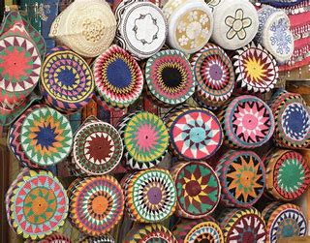
Děkuji za pozornost ☺

